Slide 1
Муниципальное казенное дошкольное образовательное учреждение Шиткинский детский сад «Петушок»
Проект агробизнес – образования
«Маленький селянин»
2016 год
Воспитатель: Павлова М.Г.

Slide 2
Краткое описание проекта, этапы реализации:
Проект рассчитан для детей среднего и старшего дошкольного возраста, развивает познавательный интерес к различным областям знаний, формирует навыки сельскохозяйственного труда , формирует навыки сотрудничества.
Срок реализации проекта 2016-2018гг.
1 этап: организационный
март –май 2016г.
2 этап: основной
июнь 2016г – сентябрь 2018г.
3 этап: аналитико –обобщающий
сентябрь – декабрь 2018г.

Slide 3
Цель: развитие личности гражданина-труженика, способного к осознанному и добровольному выбору сельского образа жизни, сельскохозяйственного труда; готового к трудовой деятельности как в агросфере, так и в социокультурной сфере сельских поселений.
Задачи:
Воспитывать интерес к уходу за растениями: люди садят, выращивают и ухаживают за растениями, растения вырастают, радуют людей своей красотой, кормят своими плодами.
Накапливать опыт внимательного и заботливого отношения к растущим растениям.
Воспитывать бережное отношение к своему труду, и труду взрослых и детей.
Воспитывать желание добиваться результата, чувство ответственности за участие в общем деле.
Разъяснять значимость труда.
Развивать чувство общности детей в группе и навыки сотрудничества.

Slide 4
Паспорт проекта
Тип проекта: долгосрочный, исследовательский
Участники проекта: педагоги, родители, дети, социальные партнеры
Приоритетная образовательная область: познавательное развитие
В интеграции образовательные области: речевое, познавательное, художественно-эстетическое, физическое развитие.
Сроки реализации проекта: 3 года
Проектный продукт: программа агробизнес-образования
детей среднего и старшего дошкольного возраста

Slide 5
Предполагаемые качества личности воспитанника к концу реализуемого проекта:
Здоровый ребенок: физически развитый, не имеющий вредных привычек;
имеющий устойчивую потребность вести здоровый образ жизни
Гуманная личность, которую характеризуют: уважение прав, свобод и достоинств других людей;
интерес к людям, общительность, терпимость, умение ужиться с другими;
сформированная потребность в охране и защите своего здоровья и всего живого;
владение коммуникативными способностями.
Творческая личность, которой присущи: стремление к развитию индивидуальных способностей, постоянному обогащению внутреннего мира;
Ответственный человек - личность: обладающая пониманием смысла жизни, идеала, счастья;
добросовестная, порядочная, способная на бескорыстную заботу о других.

Slide 6
Подготовительный этап март – май 2016г.
Цель: разработка организационной модели реализации агробизнес-образования в учреждении
Задачи:
Определить организационные условия реализации проекта агробизнес-образования в учреждении.
Составить план реализации проекта.
Определить программно-методическое обеспечения реализации проекта.
Определить необходимые требования к образовательной, развивающей среде в учреждении, приусадебном участке, игровых участках ДОУ.

Slide 7
Реализация основного этапа – создание огорода для воспитанников июнь –сентябрь 2016г.

Slide 8
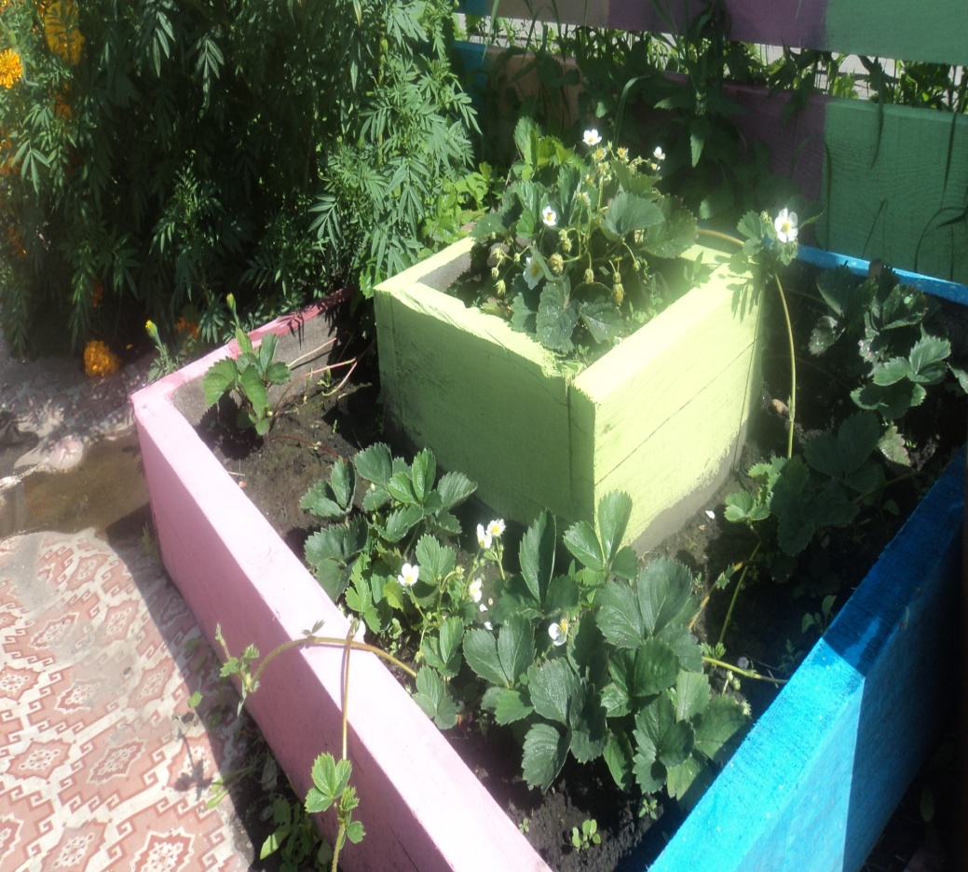
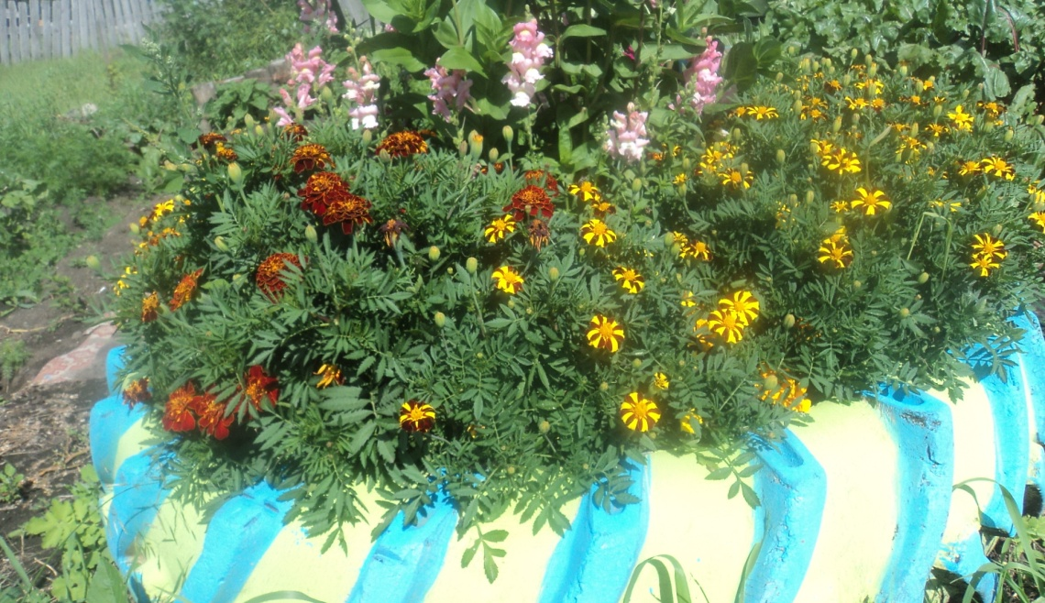
Разбивка зон
Лекарственные растения
Ягодные культуры
Ццветочная клумба

Slide 9
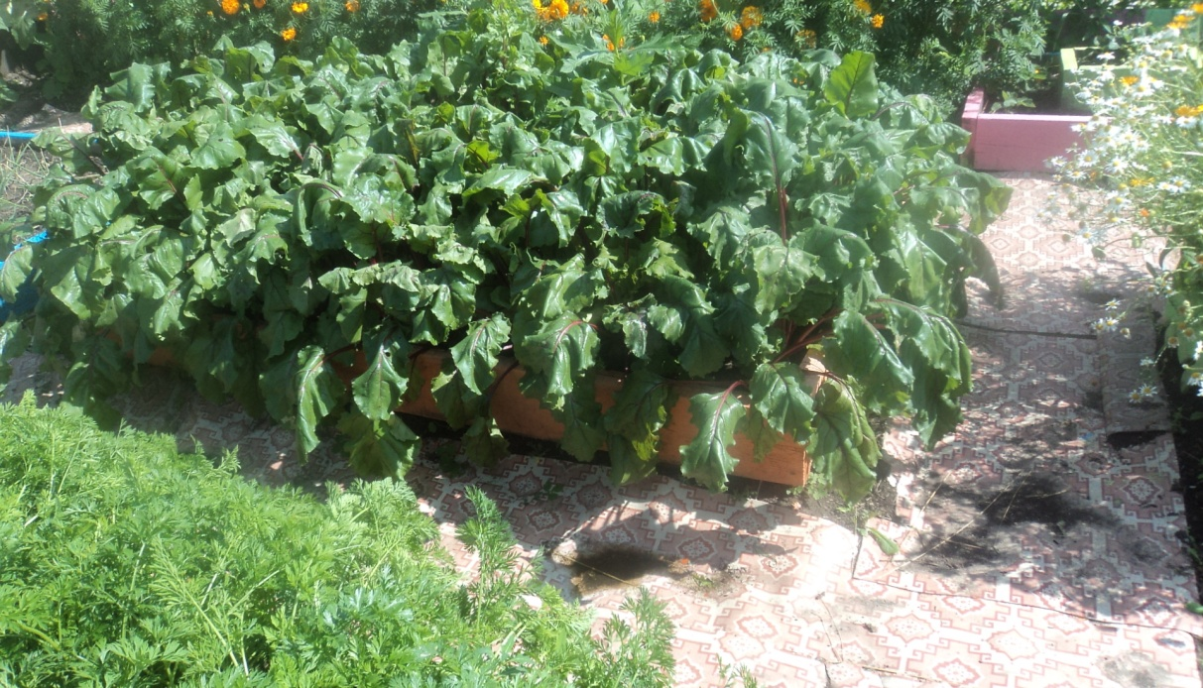
Овощные грядки

Slide 10
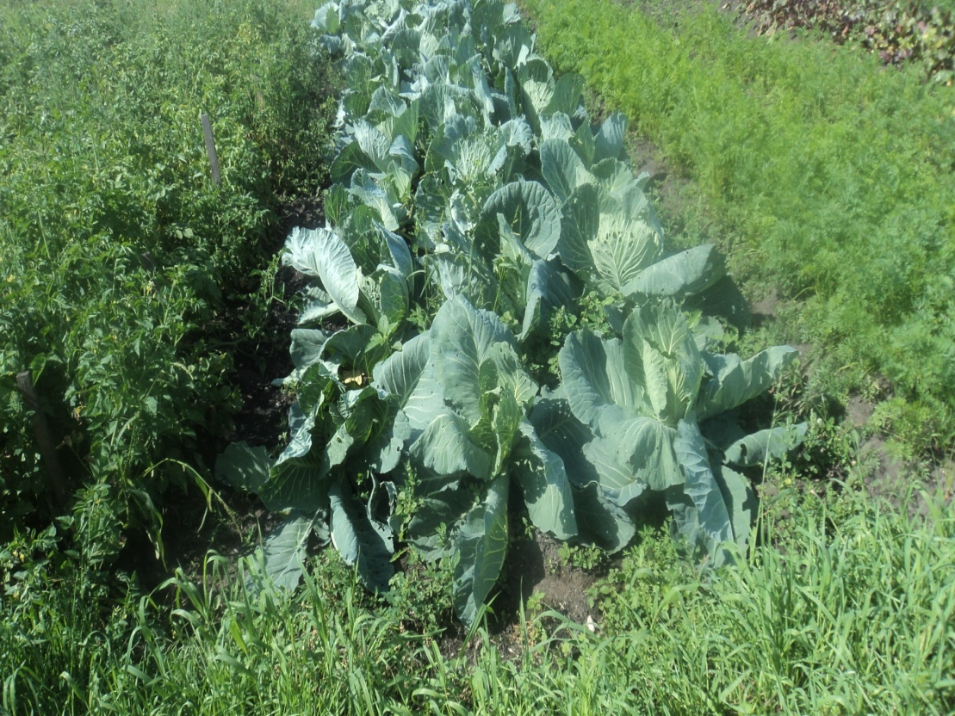
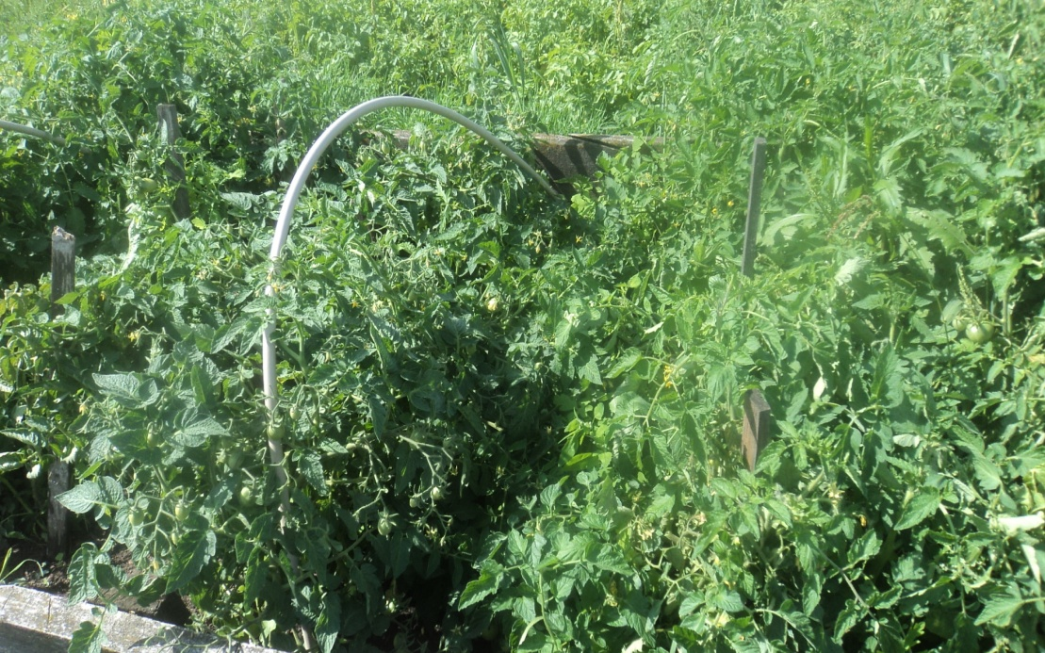
Овощные грядки

Slide 11
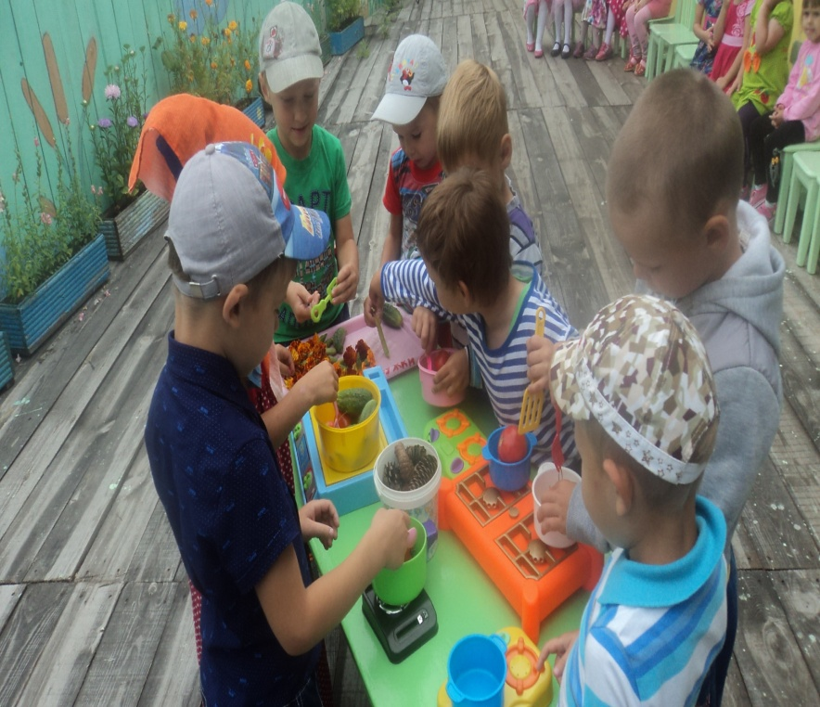
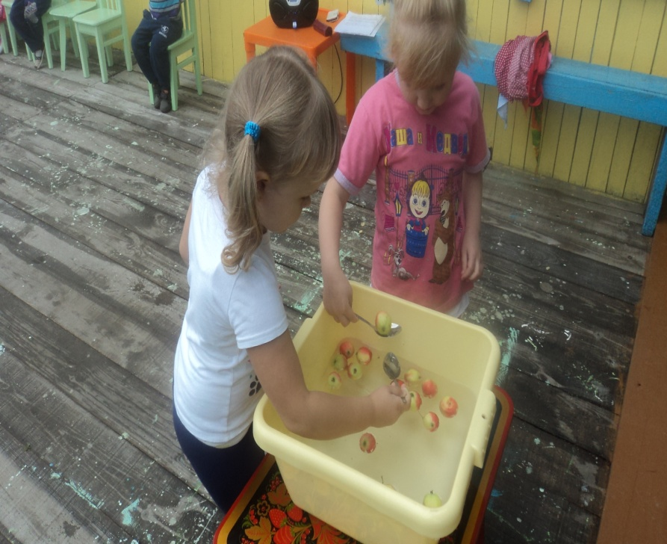
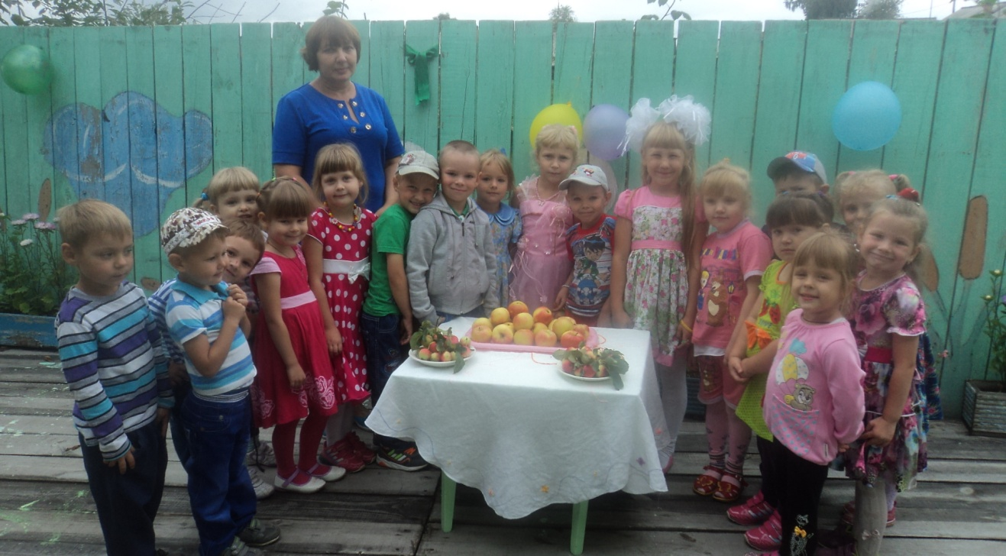
Досуг «Яблочный спас»

Slide 12
Первый урожай яблок, собранный своими руками

Slide 13
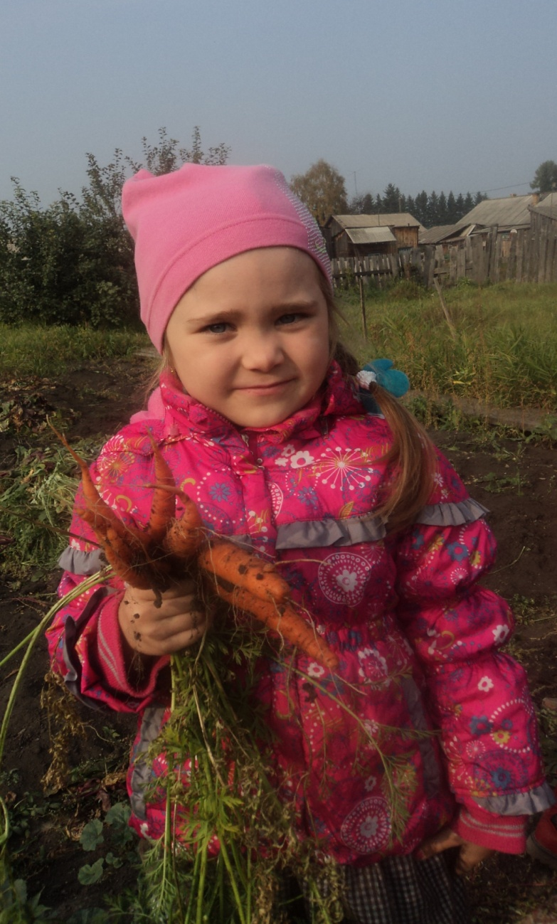
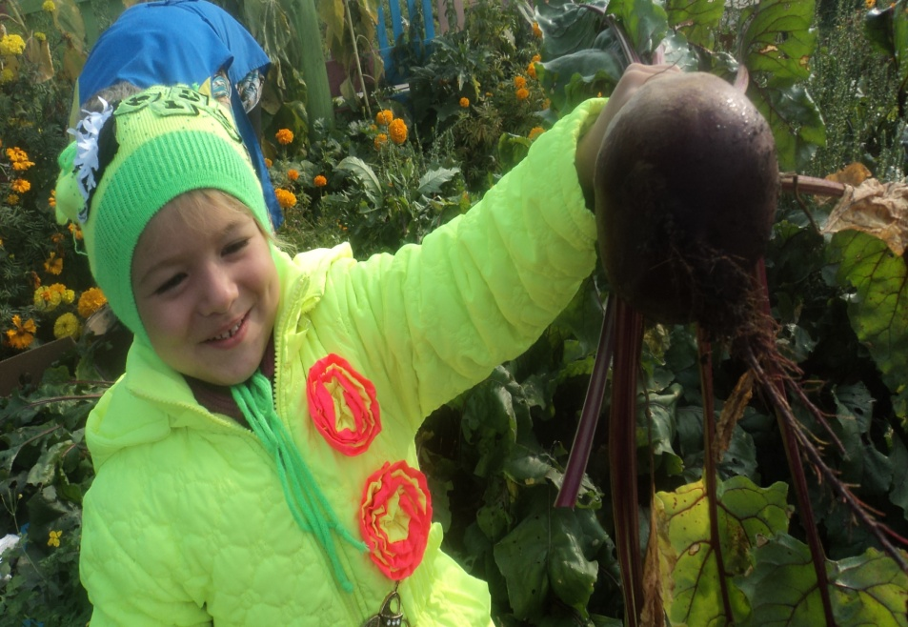
Сбор урожая - 2016

Slide 14
До новых встреч на нашем огороде в 2017 году

